Slide 1
Programma di Integrazione Didattica
’’PRECISION FARMING’’:
l’agricoltura guidata dai satelliti
Docente: Giuseppe Ogliari

Slide 2
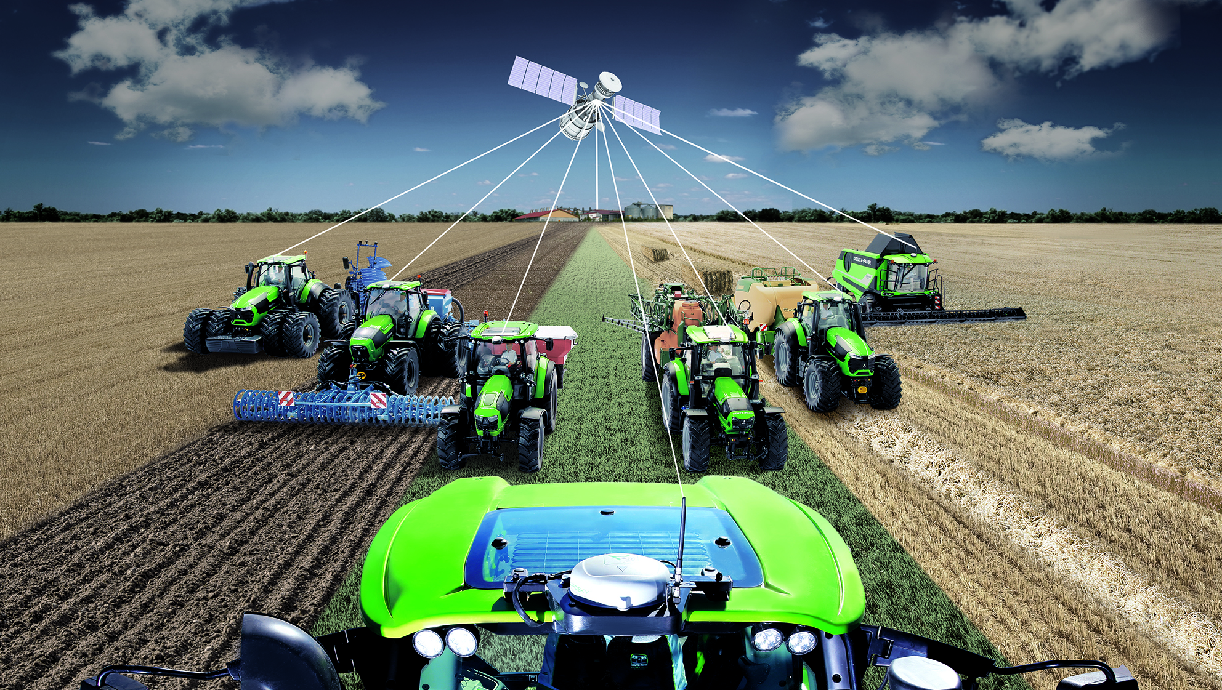

Slide 3
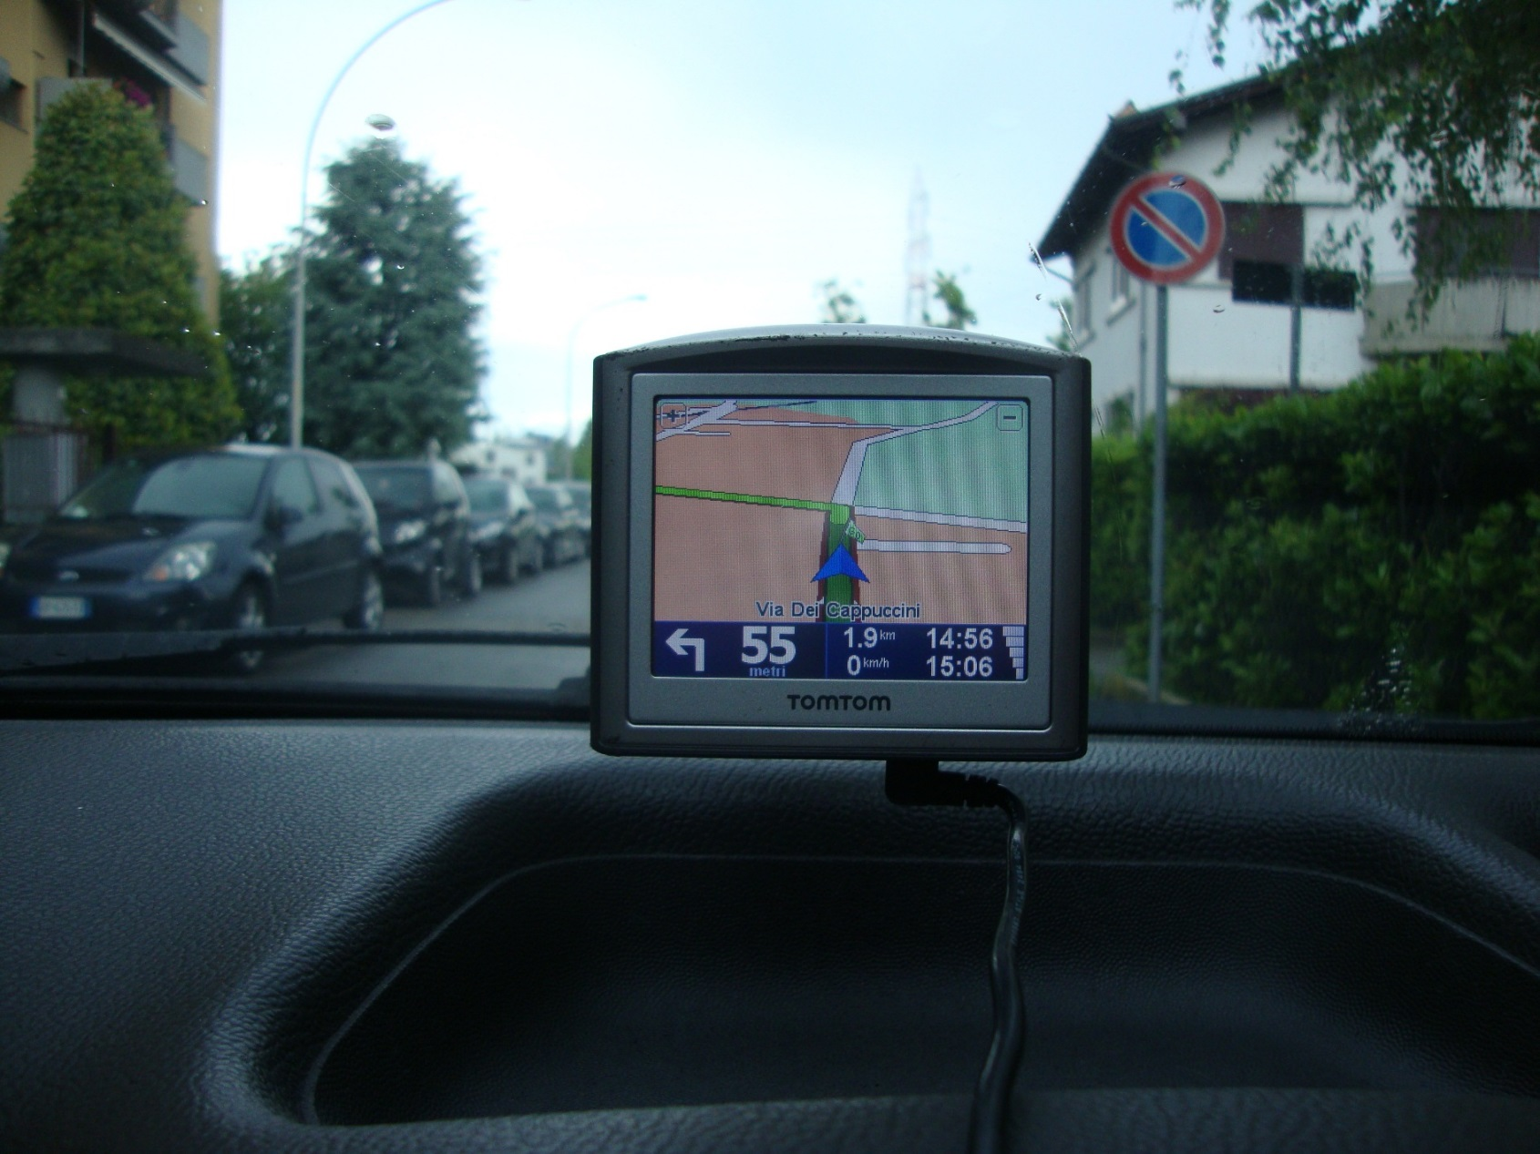
L’inizio: Navigatore Satellitare

Slide 4
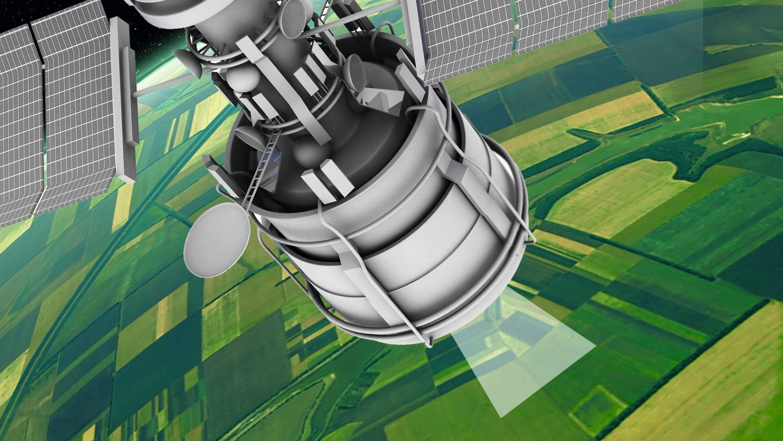
L’agricoltura guidata dai satelliti
Satelliti in orbita sull’Europa: 14
Distanza dalla Terra: 23.000 km.

Slide 5
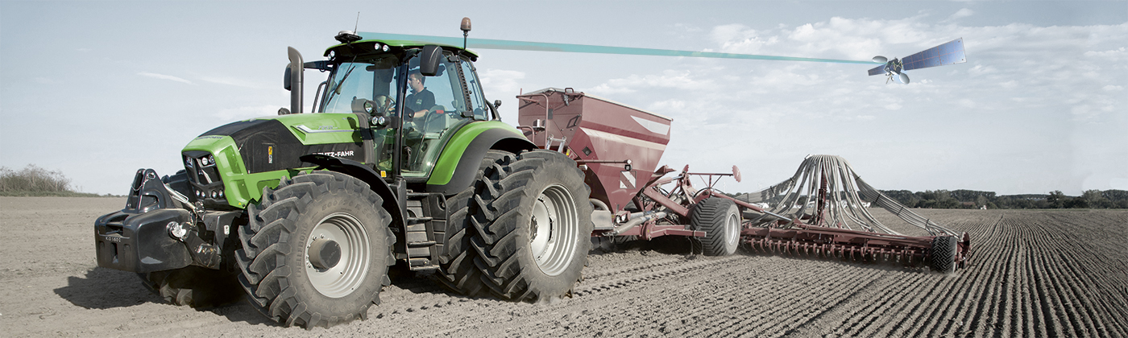
Navigatore satellitare per uso agricolo
Necessità di MAGGIOR PRECISIONE e VELOCITA’ DI ELABORAZIONE
per la gestione di numerose VARIABILI
Slittamento delle ruote
Vibrazioni e oscillazioni del trattore rispetto al terreno
Ritardo fra sterzata e spostamento dell’attrezzo
Deviazioni indotte dall’attrezzo
Scivolamento laterale su terreni in pendenza
Necessità di ritornare sullo stesso tracciato

Slide 6
La ’’Meccanizzazione di Precisione’’

Slide 7
L’agricoltura guidata dai satelliti
VANTAGGI della “Meccanizzazione di Precisione”
Minor tempo di lavoro: evita sovrapposizioni delle passate
Minor consumo di carburante e di prodotto: maggior risparmio
Minor stress per il conducente: miglior attenzione in lavoro

Slide 8
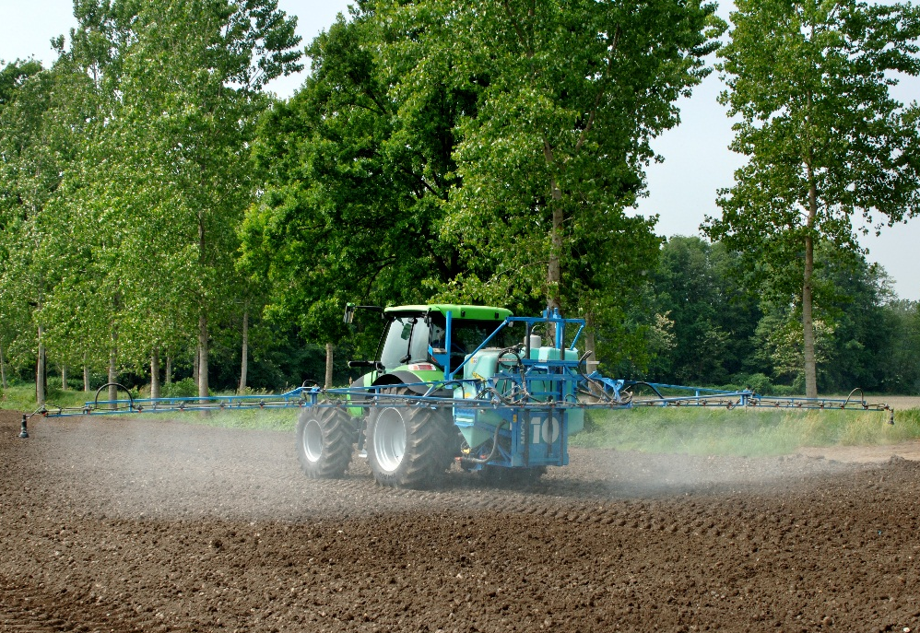
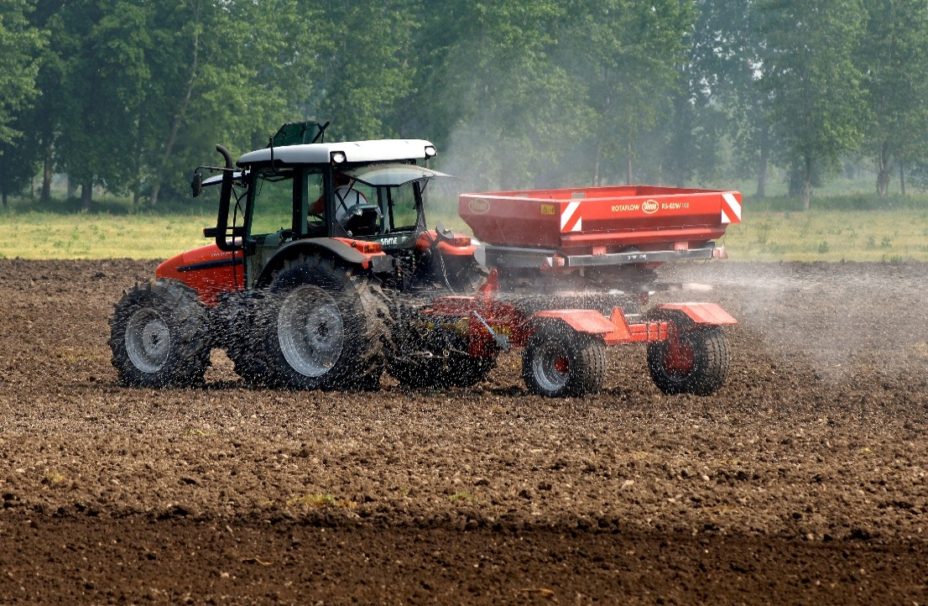
Livello “BASE”
Consente all’operatore di seguire MANUALMENTE “linee parallele”,
per evitare sovrapposizioni in lavoro
Margine di errore: 25 – 35 cm

Slide 9
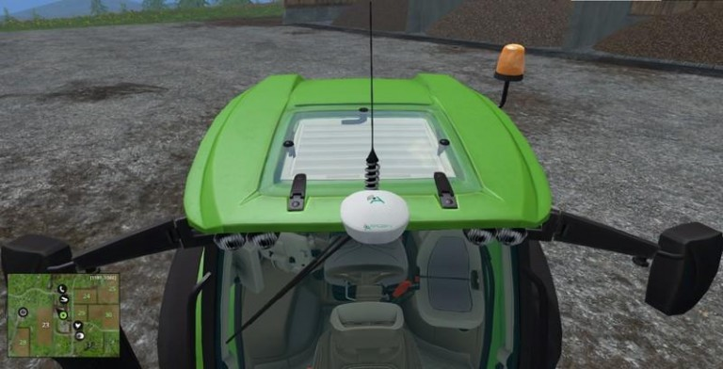
Livello “BASE”
Sistema semplice:
Ricevitore satellitare
dotato di GPS
(Global Positioning System)
Display con barra
luminosa a LED

Slide 10
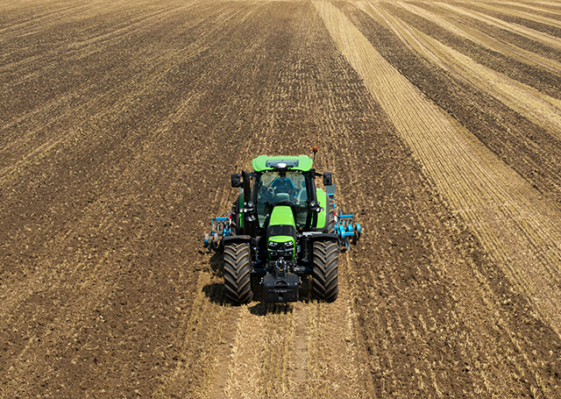
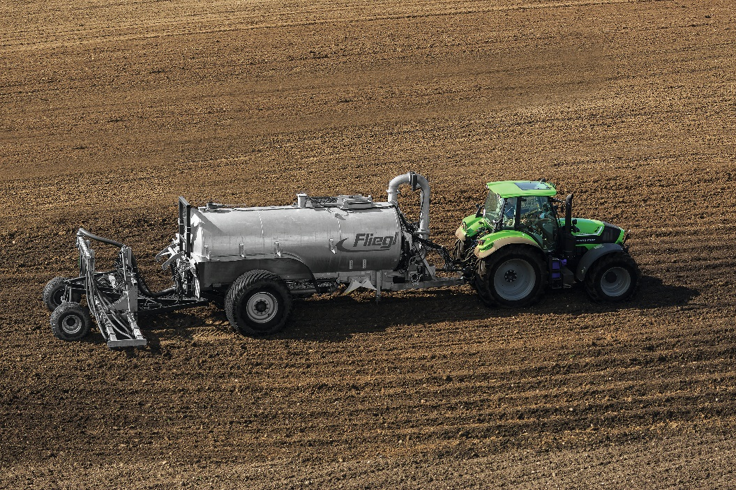
Livello “MEDIO”
Consente all’operatore di seguire
AUTOMATICAMENTE
“linee parallele”
Margine di errore: 10 - 15 cm

Slide 11
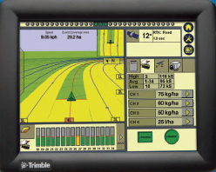
Livello “MEDIO”
Display e Software
Display con registrazione completa
dei dati di lavoro e geolocalizzazione
delle informazioni raccolte
Guida con attuatore elettrico
Universali o Integrati

Slide 12
Livello “ELEVATO”
RICEVITORE SATELLITARE
con Centrale Operativa a terra RTK
(Real Time Kinematic)
Margine di errore 2 cm.
Universali o Integrati
Necessità di correzione
di posizione (DGPS: Differential
Global Positioning System)
Eliminazione di errori
e disturbi di segnale

Slide 13
Livello “ELEVATO”
Guida completamente
AUTOMATICA
Comprese le svolte di fine passata
Consente passaggi ripetibili sulla
striscia lavorata (Strip Tillage)

Slide 14
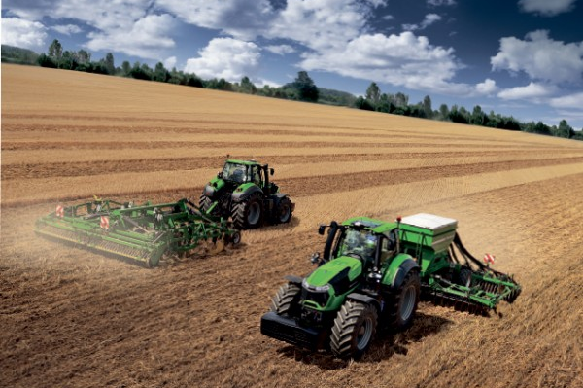
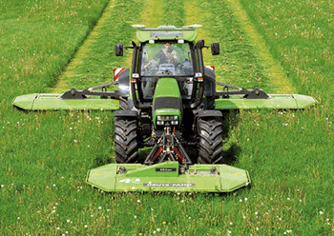
Livello “ELEVATO”
SOFTWARE
Comprese le svolte di fine passata
Telemetria della posizione macchine e stato lavori
Elabora ed archivia le informazioni
Crea report e trasferisce i costi nella contabilità aziendale

Slide 15
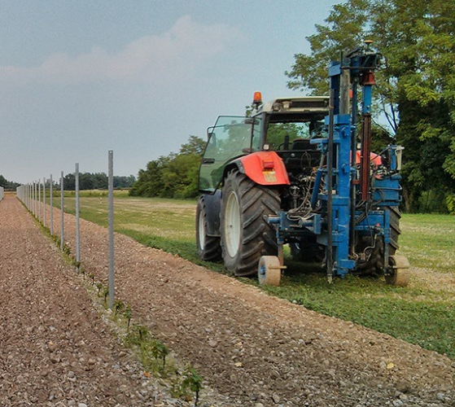
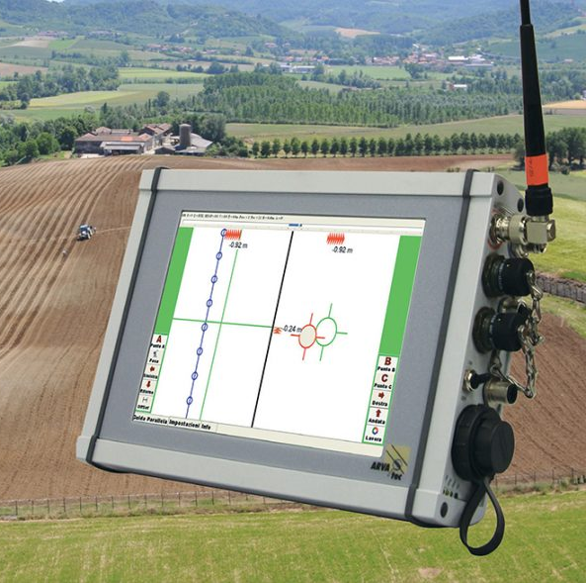
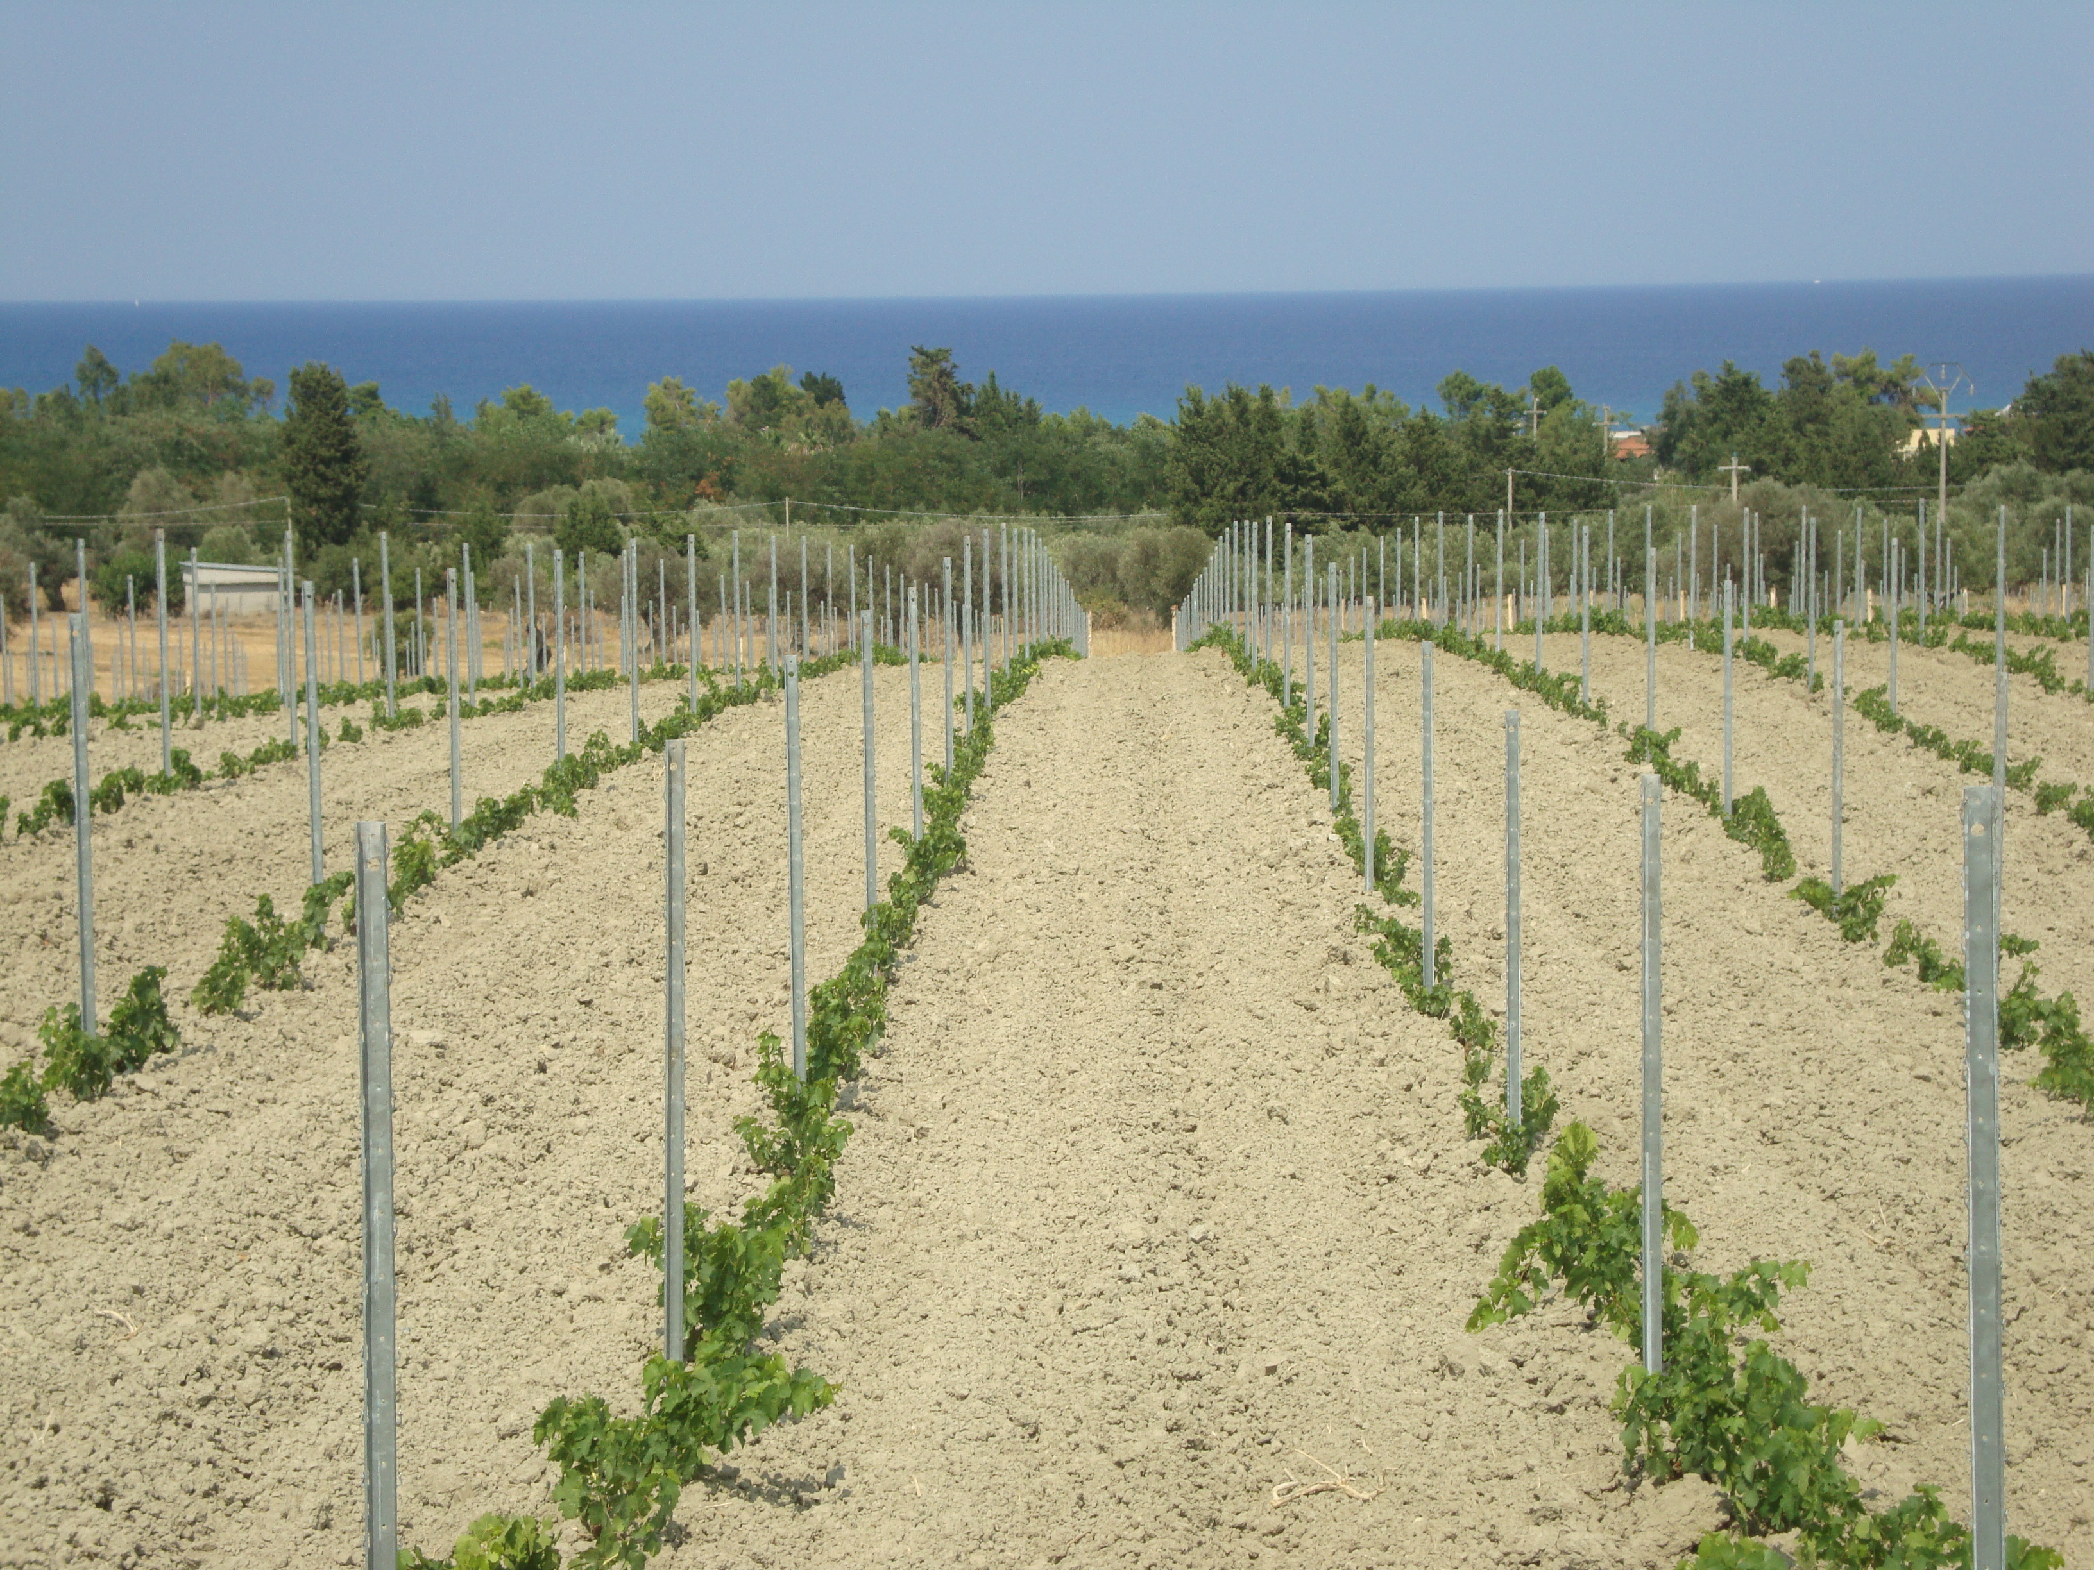
Agricoltura di Precisione anche per…
IMPIANTI coltivazioni arboree
Definizione linee di orientamento, lunghezza dei filari e distanze
Impostazione sesti di impianto
Elaborazione e archiviazione informazioni

Slide 16
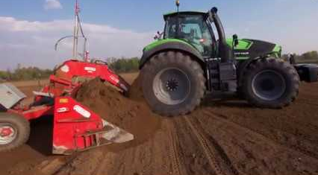
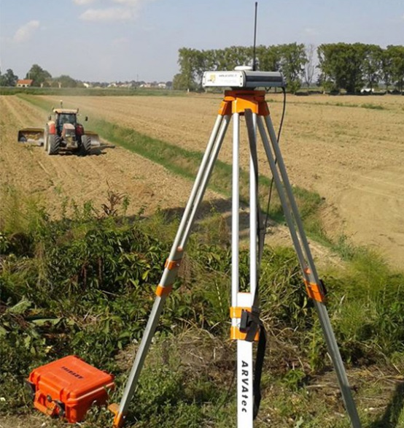
Agricoltura di Precisione anche per…
LIVELLAMENTO terreni
VANTAGGI rispetto al Sistema LASER
Maggiore precisione
Preventiva definizione entità del lavoro
Funzionamento anche in condizioni climatiche avverse

Slide 17
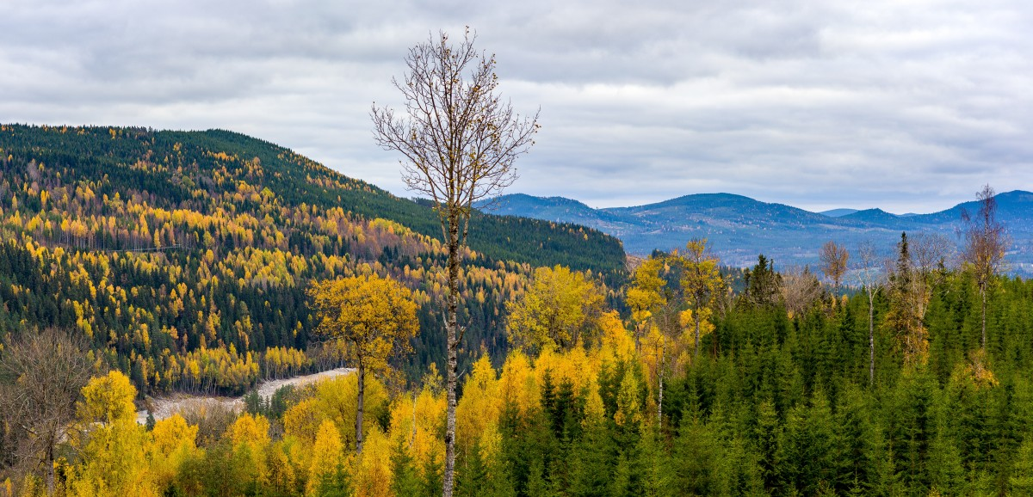
Agricoltura di Precisione anche per…
Impieghi FORESTALI
Gestione risorse
Monitoraggio e pianificazione
Applicazioni specifiche di utilizzazione

Slide 18
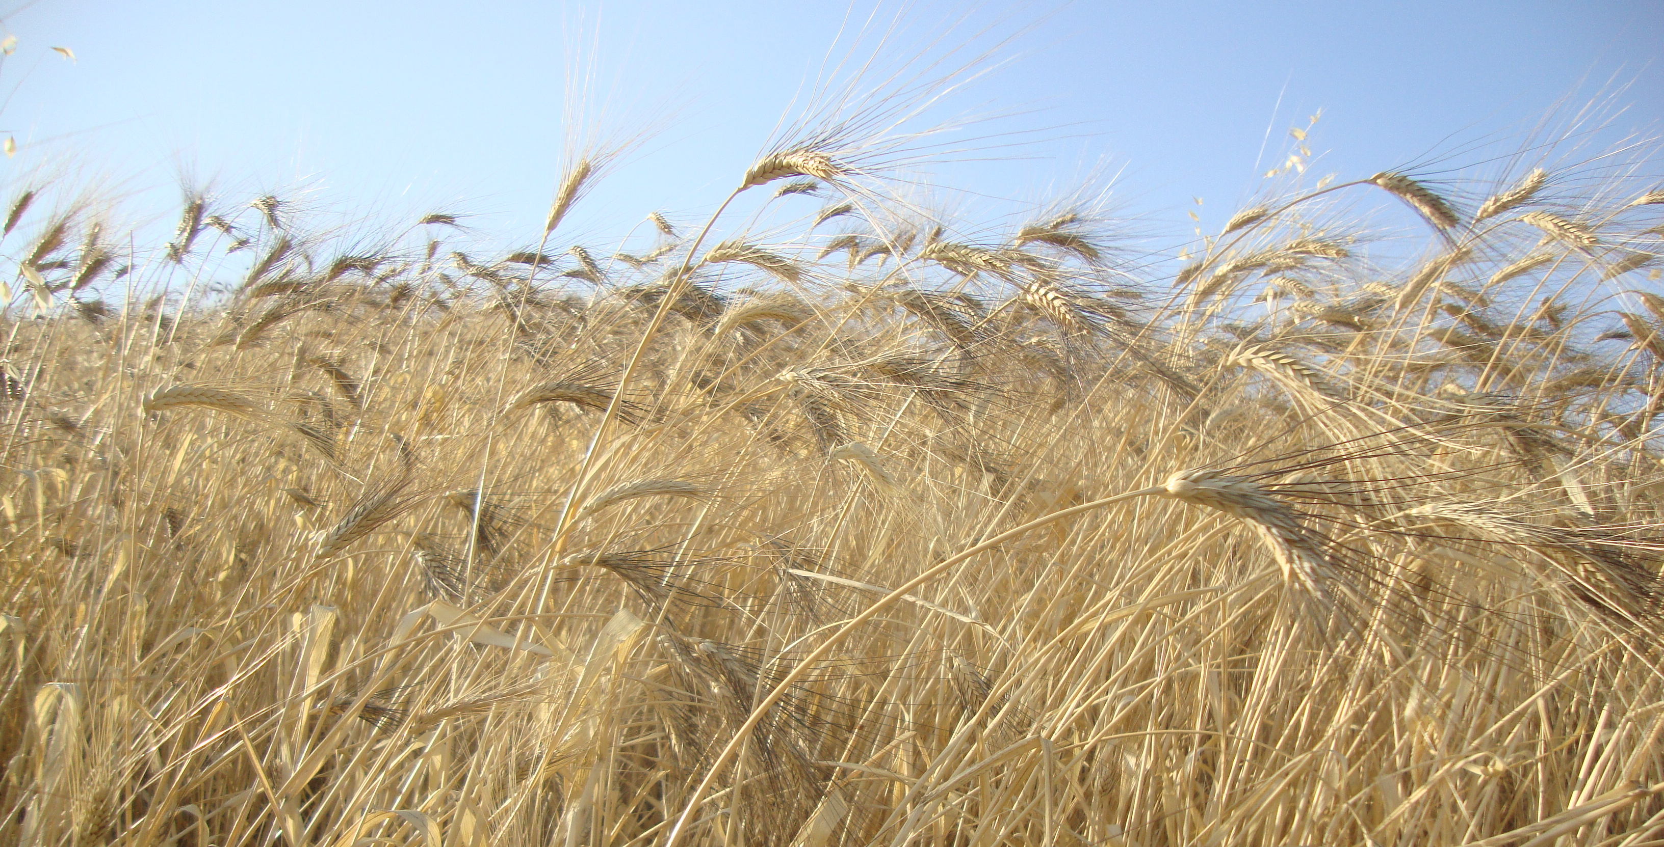
Nell’Agricoltura di Precisione si utilizzano tecniche e metodologie mirate a gestire la variabilità in campo fornendo ad ogni pianta
solo ciò di cui ha bisogno

Slide 19
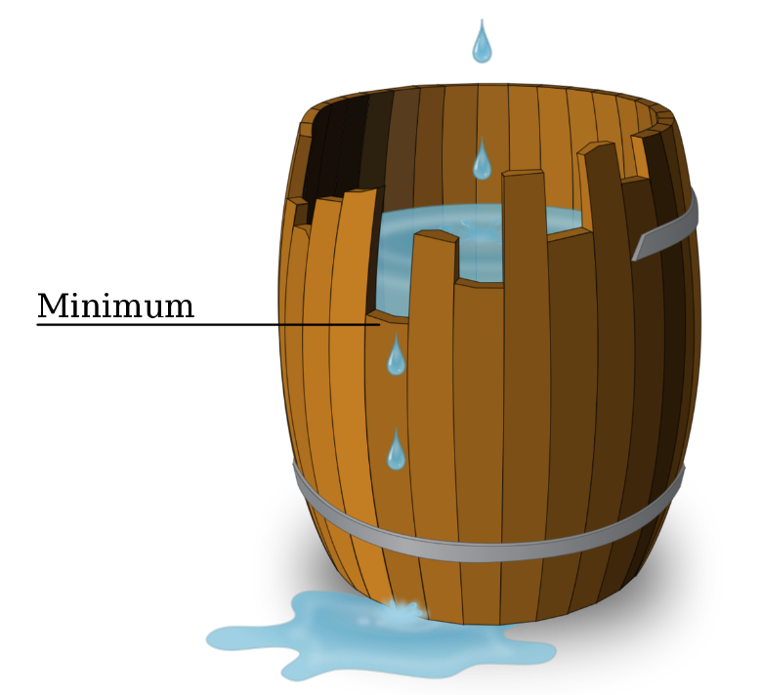
Legge di LIEBIG
“La crescita è controllata non dall’ammontare totale delle risorse disponibili, ma dalla disponibilità di quella più scarsa”

Slide 20
Agricoltura di Precisione
OBIETTIVI
Gestione risorse
Riduzione dei costi ed eliminazione degli sprechi
Aumento della produzione
Ottimizzazione delle semine o nelle fasi di impianto (Vigneti/Frutteti)
Miglioramento della qualità
Precisione delle informazioni nei processi produttivi
Contribuzione alla salvaguardia dell’ambiente
Applicazione corretta dei trattamenti

Slide 21
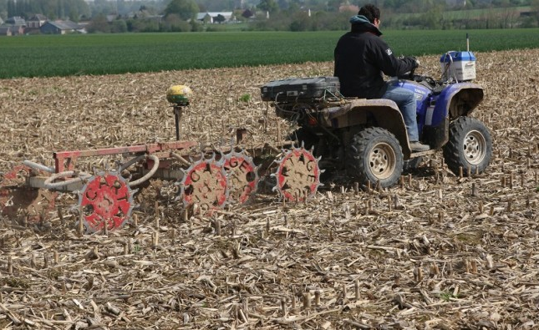
MAPPATURE dei DATI dal CAMPO
ANALISI del SUOLO
TESSITURA: sfruttando la conducibilità elettrica del terreno,
ne rilevano la “resistività elettrica”
SOSTANZE ORGANICHE: con sensori ottici che misurano la
“riflettenza del suolo“
pH: mediante speciali elettrodi

Slide 22
MAPPATURE dei DATI dal CAMPO
MAPPE del SUOLO

Slide 23
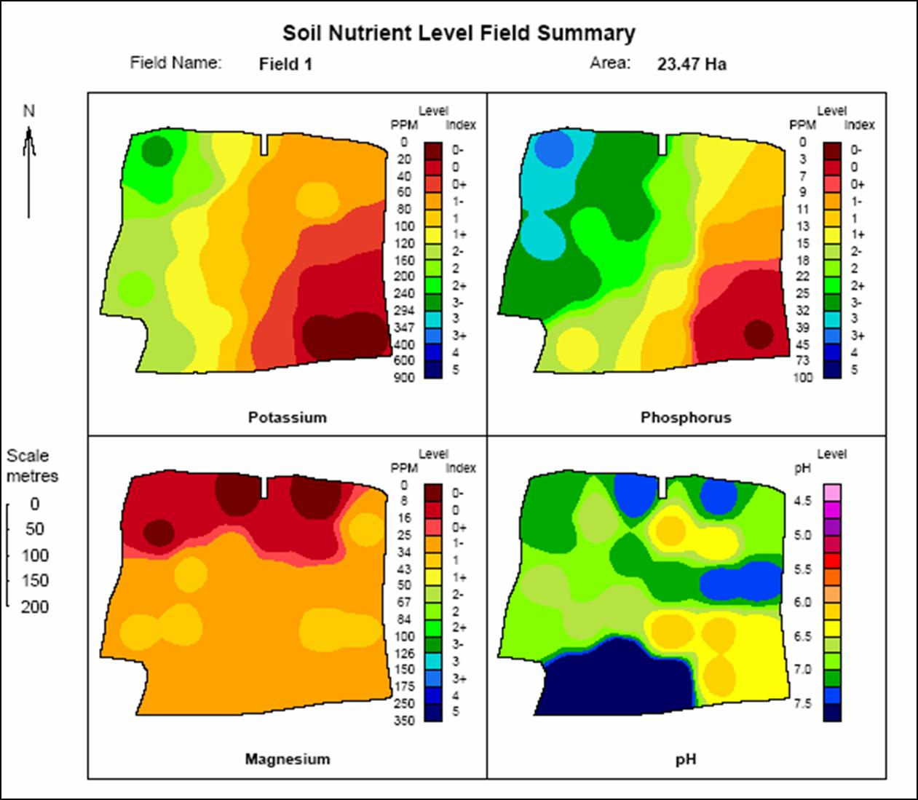
MAPPATURE dei DATI dal CAMPO
MAPPE del SUOLO
Livello degli Elementi Nutritivi

Slide 24
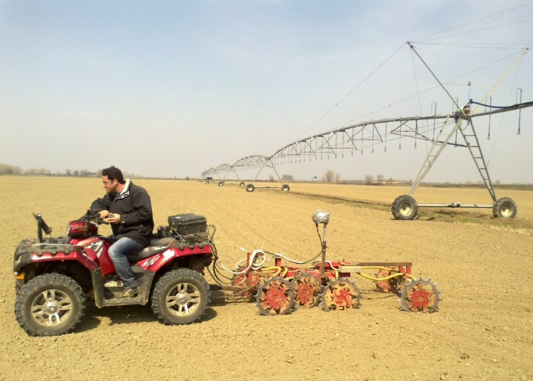
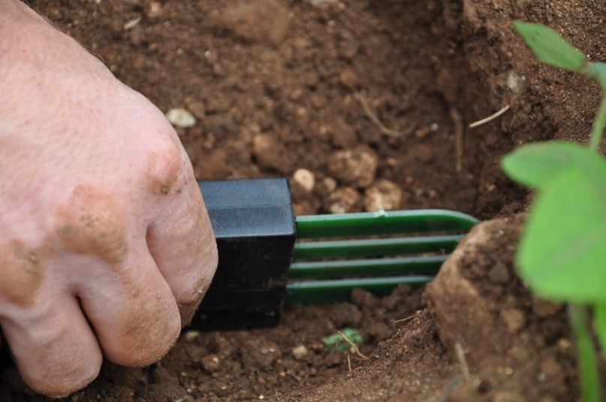
MAPPATURE dei DATI dal CAMPO
UMIDITA’ del SUOLO
per focalizzare le aree
di campo a carenza idrica
Strumentazione trainata
Strumentazione manuale con sonde

Slide 25
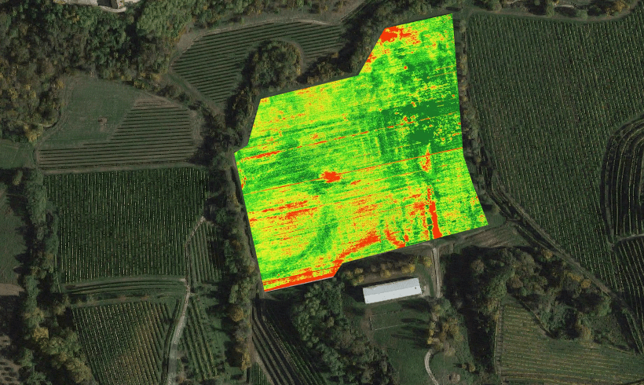
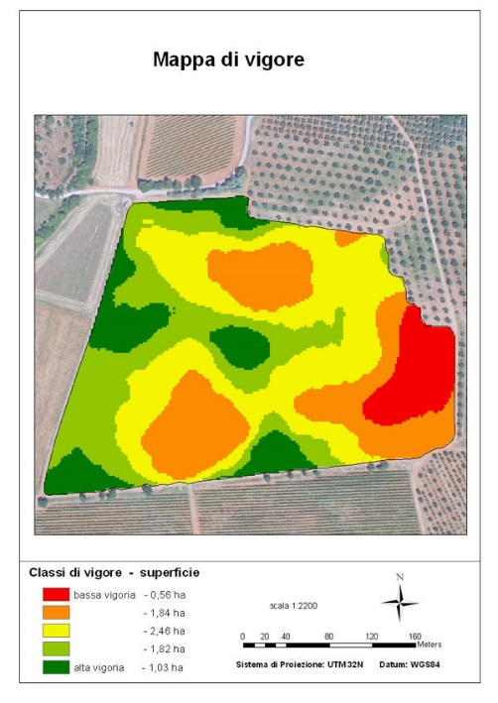
MAPPATURE dei DATI dal CAMPO
MAPPE di VIGORE VEGETATIVO
Scopo: evidenziare l’effettiva attività di fotosintesi delle piante, localizzando aree con stress idrico e scarsa fertilizzazione,
e anche per trattamenti differenziati

Slide 26
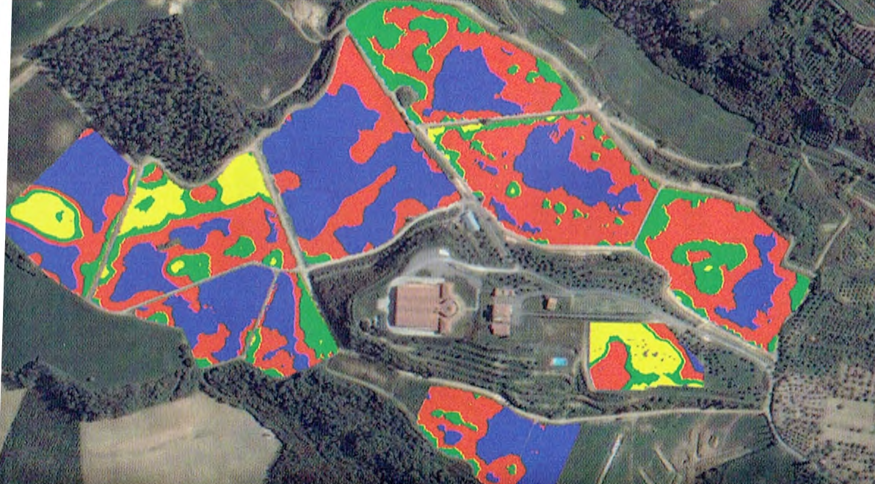
MAPPATURE dei DATI dal CAMPO
MAPPE di VIGORE VEGETATIVO
Sono effettuate con fotocamere multispettrali ad alta risoluzione, dotate di sensori ottici all’infrarosso termico, in grado di distinguere
le diverse bande spettrali che vengono identificate in mappa con colori diversi
(Indice Vegetativo)

Slide 27
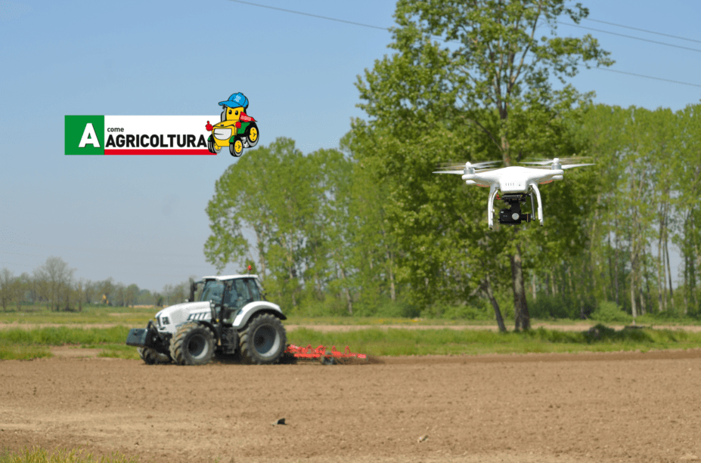
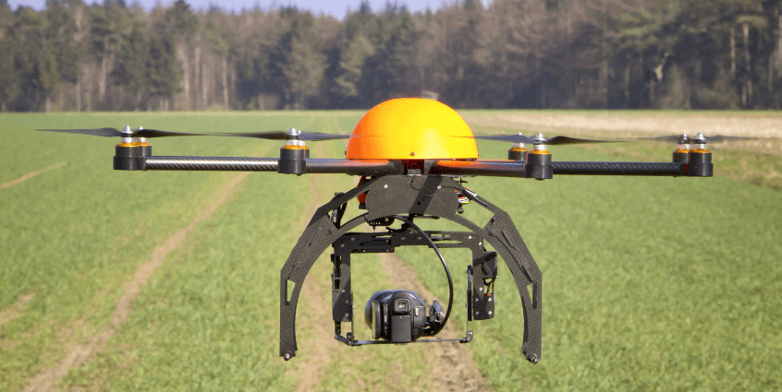
MAPPATURE dei DATI dal CAMPO
DRONI “Multirotore”
per impieghi prevalenti in aree limitate e voli stazionari
> Aeromobili a pilotaggio remoto
Comandati via radio o programmabili grazie a un sistema
di navigazione satellitare integrato
Volo verticale, orizzontale, stazionario

Slide 28
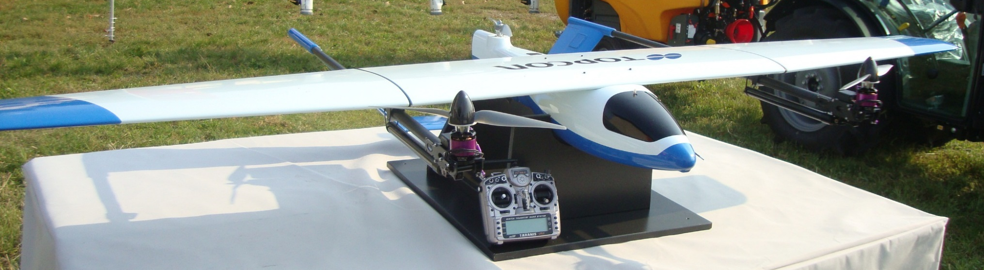
MAPPATURE dei DATI dal CAMPO
DRONI “ad ala fissa”
per impieghi prevalenti in aree di grandi dimensioni
Scopo: Localizzazione di aree con
Carenze nutritive
Stress idrici
Stress causati da parassiti
Stress causati dall’insorgere di malattie fungine
Valutazioni del momento di raccolta
Valutazione danni causati da fauna selvatica, grandine, incendi

Slide 29
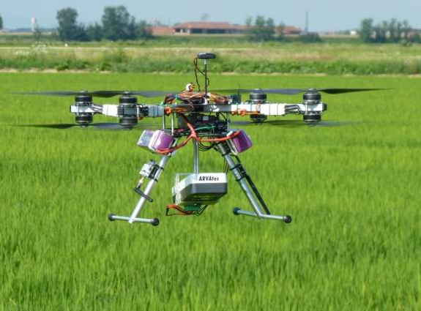
MAPPATURE dei DATI dal CAMPO
DRONI per l’Agricoltura di Precisione
con FOTOCAMERA con SENSORI
MULTISPETTRALE OTTICI e TERMICI

Slide 30
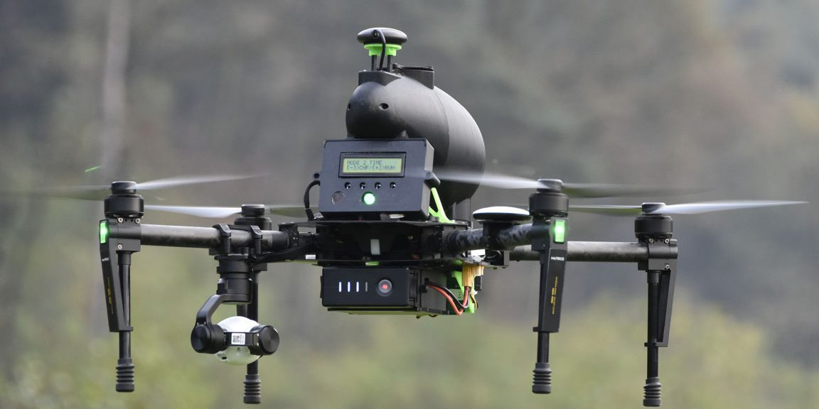
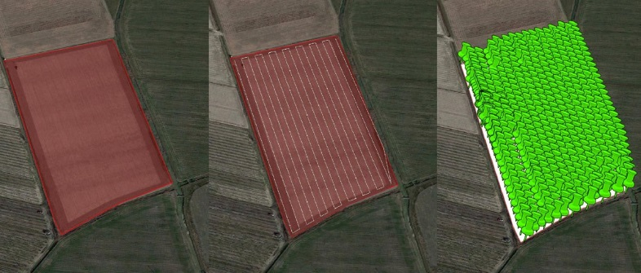
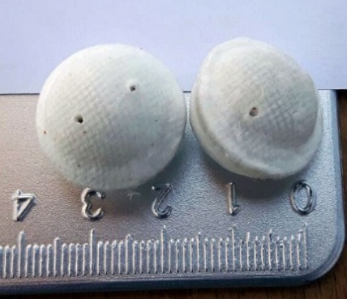
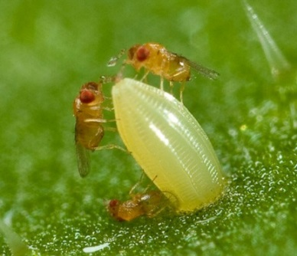
DRONI per l’Agricoltura di Precisione
LOTTA BIOLOGICA ALLA PIRALIDE DEL MAIS
Rilascio di capsule di Trichogramma Brassicae su piante di mais in base alla
pianificazione effettuata su posizioni rilevate da GPS
Ogni sgancio è validato da un sistema di sensori con monitoraggio dalla stazione di terra
A fine volo viene generato un report complessivo degli sganci effettuati

Slide 31
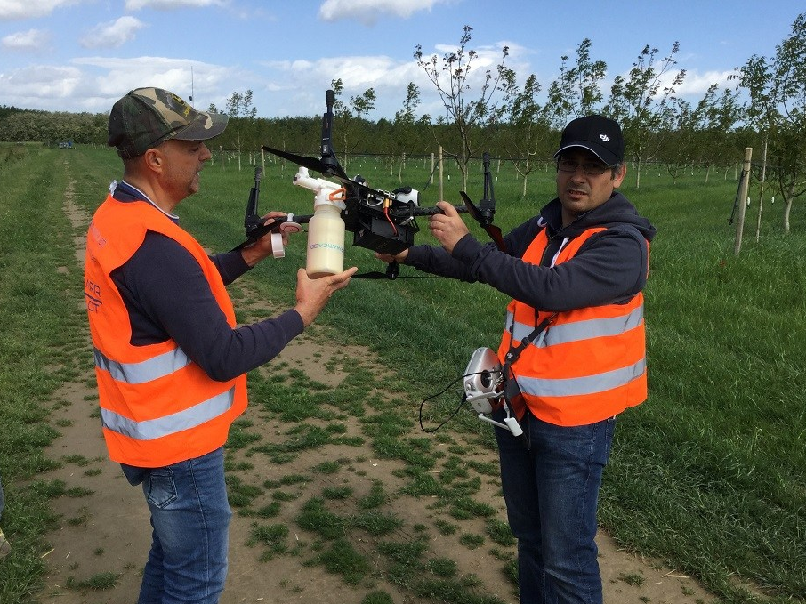
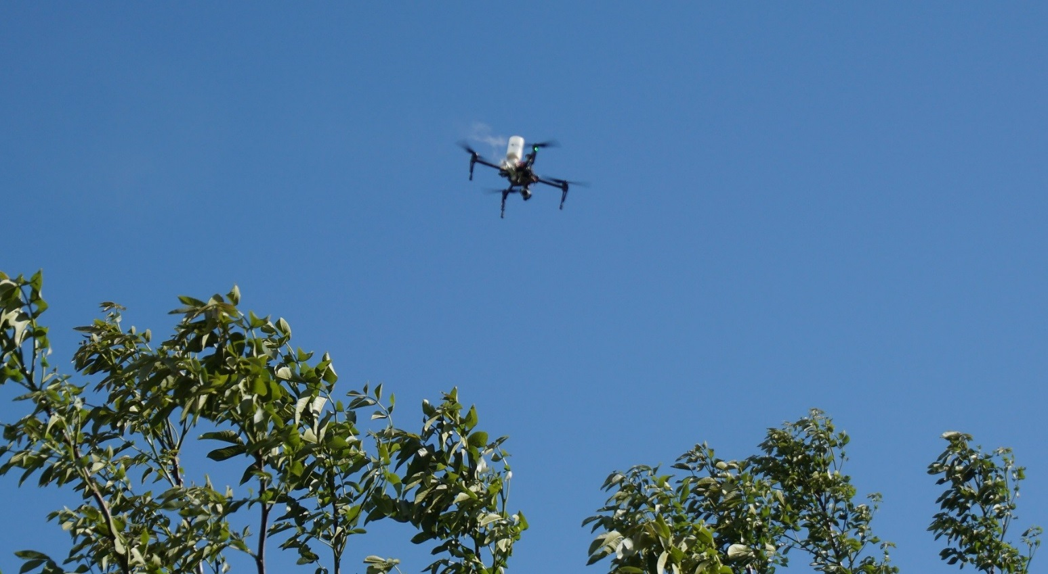
DRONI per l’Agricoltura di Precisione
IMPOLLINAZIONE ARTIFICIALE
Rilascia con elevata precisione la corretta quantità di polline sulla coltura per integrare e migliorare l’impollinazione naturale

Slide 32
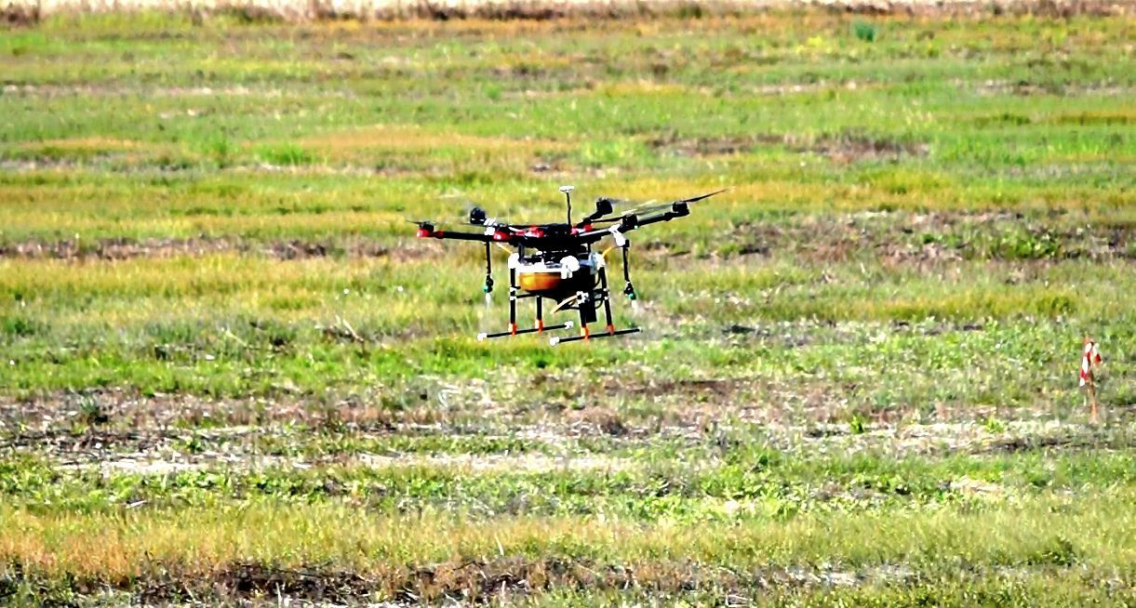
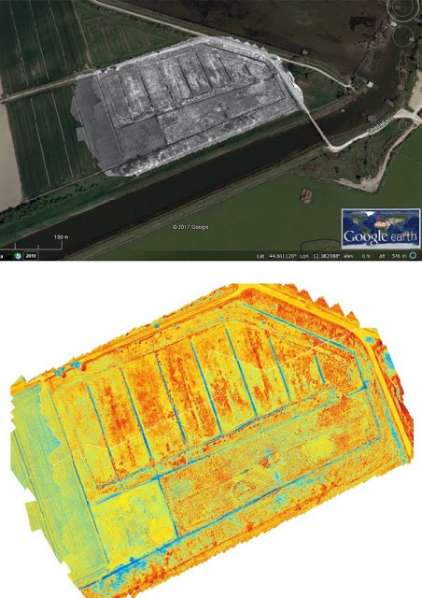
DRONI per l’Agricoltura di Precisione
LOTTA BIOLOGICA ALLE ZANZARE
Rilievi con sensori multispettrali per mappatura delle aree
con accumuli d’acqua
Distribuzione mirata del prodotto larvicida biologico
per bloccare focolai di zanzare

Slide 33
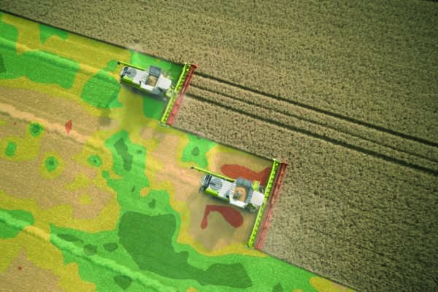
MAPPATURE dei DATI dal CAMPO
MAPPE di PRODUZIONE
Mietitrebbia da grano, orzo, soia, riso

Slide 34
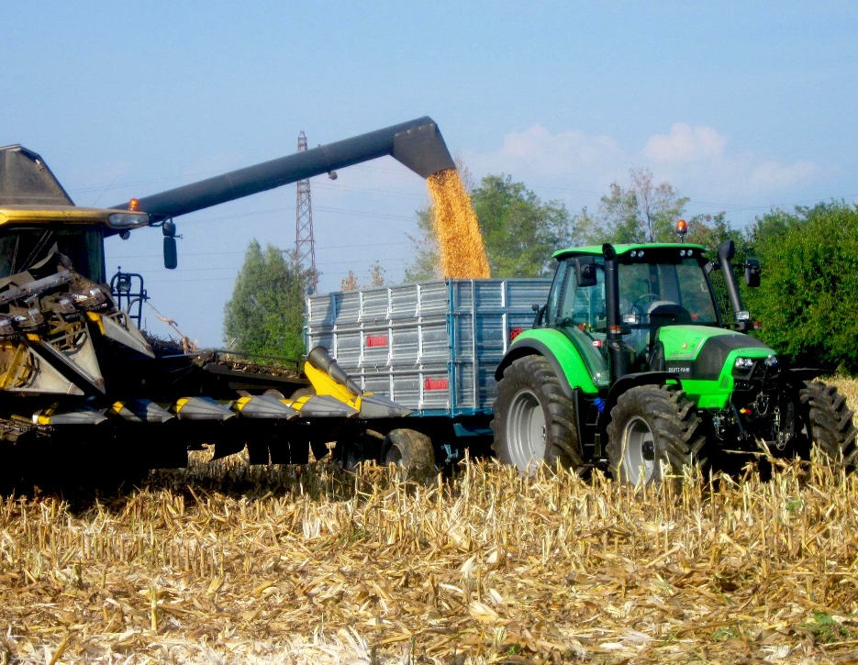
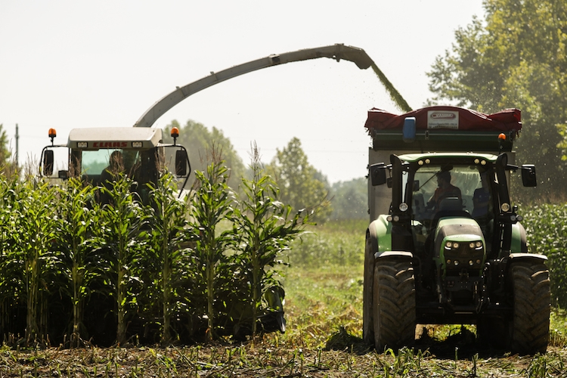
MAPPATURE dei DATI dal CAMPO
MAPPE di PRODUZIONE
MAIS
GRANELLA TRINCIATO

Slide 35
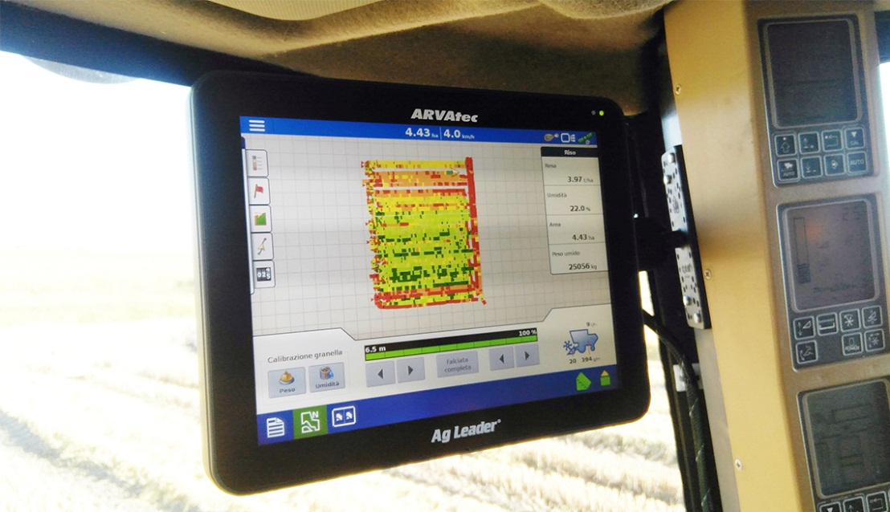
MAPPATURE dei DATI dal CAMPO
MAPPA di PRODUZIONE
CEREALE

Slide 36
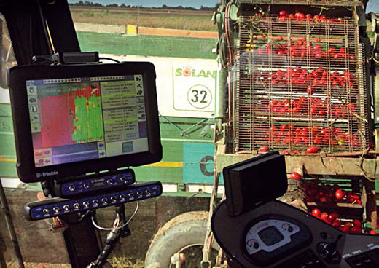
MAPPATURE dei DATI dal CAMPO
MAPPA di PRODUZIONE
POMODORO

Slide 37
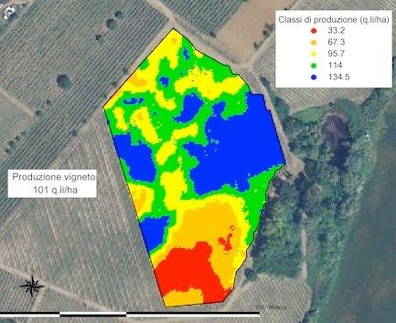
MAPPATURE dei DATI dal CAMPO
MAPPA di PRODUZIONE
UVA

Slide 38
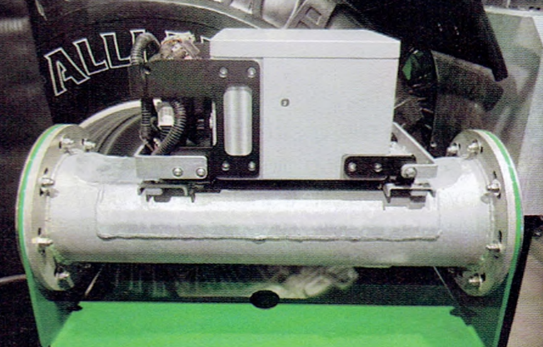
MAPPATURE dei DATI dal CAMPO
MAPPE di PRODUZIONE
con Sistema N.I.R.
(Near Infrared System)
E’ un sistema che consente l’analisi in tempo reale dei
parametri qualitativi relativi a:
per Cereali: Sostanza secca, proteine, lipidi grezzi, amido
per Liquami/Digestato: Azoto, fosforo, potassio
Sensore N.I.R. per cereali Sensore N.I.R. per
liquami/digestato

Slide 39
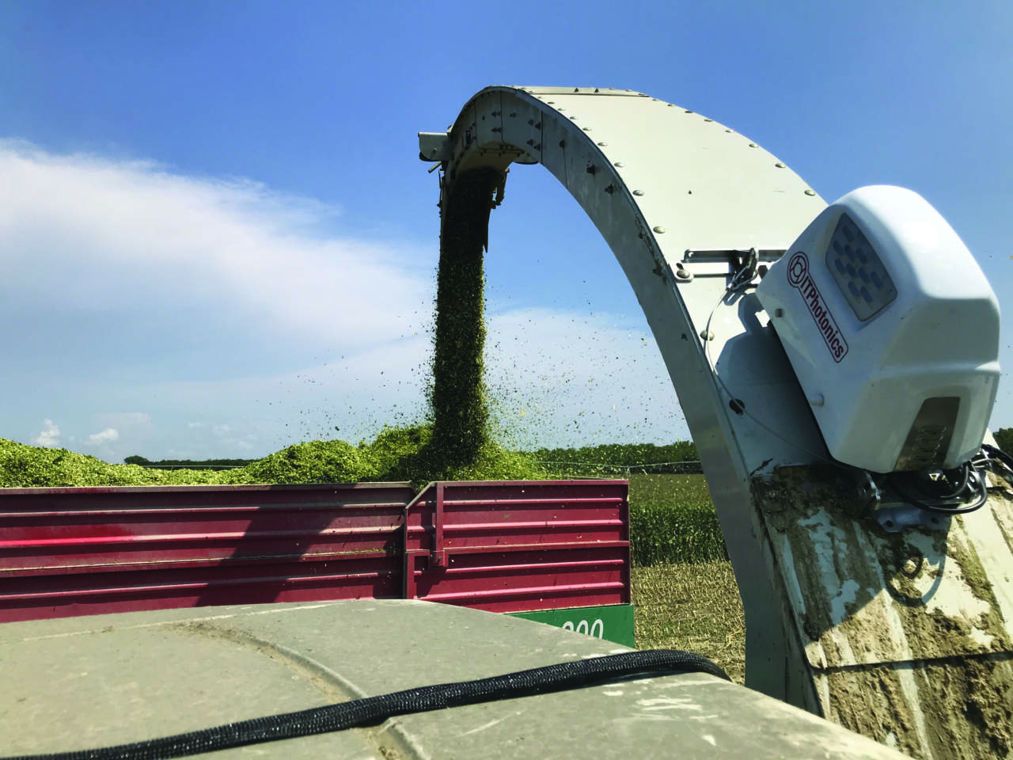
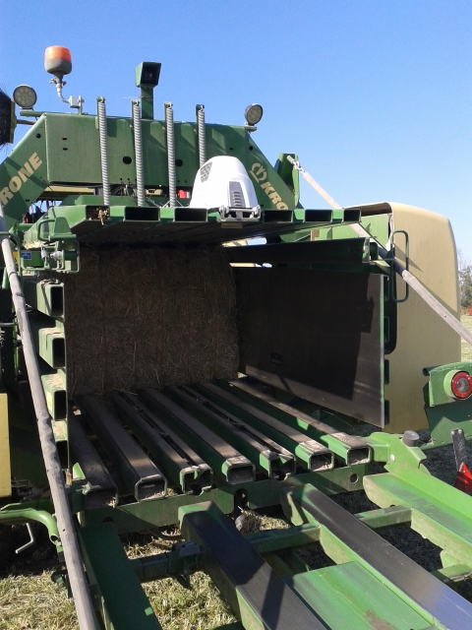
MAPPATURE dei DATI dal CAMPO
MAPPE di PRODUZIONE
con Sistema N.I.R.
(Near Infrared System)
E’ un sistema di spettroscopia all’infrarosso che si basa sull’esame dello spettro di luce residua dopo l’attraversamento del prodotto da parte di un fascio di luce

Slide 40
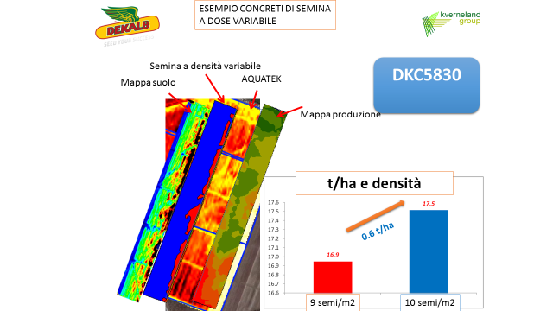
MAPPE DI PRESCRIZIONE
Sono generate dalle Mappe dei Dati dal campo
(Mappa del suolo, di umidità, di vigore e di produzione)
per l’utilizzo con attrezzature a “RATEO VARIABILE”

Slide 41
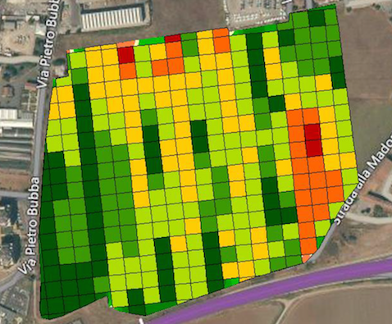

MAPPE di PRESCRIZIONE per i lavori da campo
Mappa di CONCIMAZIONE (Kg/ha)

Slide 42


Attrezzature per distribuzione a “RATEO VARIABILE” (V.R.T. : Variable Rate Technology)
SPANDICONCIMI
da campo aperto, per fertilizzazione
ORGANICA MINERALE

Slide 43

Attrezzature per distribuzione a “RATEO VARIABILE” (V.R.T. : Variable Rate Technology)
SPANDICONCIMI
per colture specializzate
a distribuzione LOCALIZZATA

Slide 44


Attrezzature per distribuzione a “RATEO VARIABILE” (V.R.T. : Variable Rate Technology)
CARRIBOTTE
per concimazione liquida con
LIQUAMI DIGESTATO

Slide 45


ISO - Bus
Consente di utilizzare applicazioni connesse a
sistemi DGPS (Differential Global Positioning System)
e a sensori di precisione che permettono
AUTOMAZIONI e TRACCIABILITA’
in ogni lavorazione

Slide 46


ISO - Bus
DISPLAY e SOFTWARE di elevato livello
Registrazione di dati provenienti da sistemi di rilievo:
stato vegetativo, produttività, analisi del prodotto raccolto
Gestione delle attrezzature con distribuzione a
“rateo variabile” e da attrezzo a trattore (ISO-Bus classe 3)
Controllo funzioni del trattore e dell’attrezzo
Scarico dei dati nel sistema aziendale

Slide 47

MAPPE di PRESCRIZIONE per i lavori da campo
Mappa di SEMINA

Slide 48


Attrezzature per distribuzione a “RATEO VARIABILE” (V.R.T. : Variable Rate Technology)
SEMINATRICE DISPLAY

Slide 49


Attrezzature per distribuzione a “RATEO VARIABILE” (V.R.T. : Variable Rate Technology)
SEMINATRICE
Nessuna sovrapposizione
Semina “a diamante” o “a quinconce”

Slide 50

MAPPE di PRESCRIZIONE per i lavori da campo
IRRIGAZIONE

Slide 51


Attrezzature per distribuzione a “RATEO VARIABILE” (V.R.T. : Variable Rate Technology)
IRRIGATORI ’’a PIVOT’’

Slide 52

MAPPE di PRESCRIZIONE per i lavori da campo
Mappa di IRRORAZIONE

Slide 53



Attrezzature per distribuzione a “RATEO VARIABILE” (V.R.T. : Variable Rate Technology)
IRRORATORI
per trattamenti a colture estensive da campo aperto

Slide 54


Attrezzature per distribuzione a “RATEO VARIABILE” (V.R.T. : Variable Rate Technology)
IRRORATORI
per trattamenti a colture a file da campo aperto

Slide 55




Attrezzature per distribuzione a “RATEO VARIABILE” (V.R.T. : Variable Rate Technology)
IRRORATORI
per trattamenti a colture specializzate

Slide 56


Distribuzione automatica di prodotti LIQUIDI
a “rateo variabile” mediante Droni
Capacità di carico: 10 kg di liquidi
Area di 4.000 – 6.000 m2 in 10 minuti

Slide 57


Sistemi con Sensori e/o Telecamere
applicati al trattore/attrezzature
Controllo guida automatica interfilare

Slide 58

Sistemi con Sensori e/o Telecamere
applicati al trattore/attrezzature
TELECAMERA
Rilievo densità di fioritura
Controllo defogliazione

Slide 59


Sistemi con Sensori e/o Telecamere
applicati al trattore/attrezzature
SENSORI AD INFRAROSSI
per il controllo dello stato vegetativo

Slide 60


Sistemi con Sensori e/o Telecamere
applicati al trattore/attrezzature
SENSORI
raccolta dati per mappe di vigore

Slide 61



Sistemi con Sensori e/o Telecamere
applicati al trattore/attrezzature
BARRA OTTICA a RAGGI INFRAROSSI
per sarchiatura meccanica

Slide 62

Sistemi con Sensori e/o Telecamere
applicati al trattore/attrezzature
TELECAMERE STEREOSCOPICA
per regolazione zappatrici interfilari
per diserbo meccanico

Slide 63


Sistemi con Sensori e/o Telecamere
applicati al trattore/attrezzature
SENSORI
in grado di distinguere le colture dalle malerbe
andando a bersaglio con diserbi selettivi
(Smart Spraying Bosch – Agritechnica 2017)

Slide 64

Sistemi con Sensori e/o Telecamere
applicati al trattore/attrezzature
SENSORI a ULTRASUONI/INFRAROSSI
su vendemmiatrice
per raccolta differenziata in base al grado di maturazione

Slide 65


Sistemi con Sensori e/o Telecamere
applicati al trattore/attrezzature
SENSORI OTTICI a RAGGI INFRAROSSI
con luci LED integrate
che percepiscono la presenza di esseri viventi

Slide 66

Precision Farming: Rendimenti e risparmi

Slide 67
PROBLEMATICHE legate all’Agricoltura di Precisione
Scarsa dimestichezza con gli strumenti di bordo
(monitor, sensori)
Attendibilità dei dati (taratura sensori)
Gestione dei dati e delle informazioni raccolte
Elaborazione dei dati
(assenza di competenze e conoscenze informatiche)

Slide 68
PROBLEMATICHE legate all’Agricoltura di Precisione
Dimensione ridotta delle nostre imprese agricole
(difficile sostenere investimenti)
Ostacolo culturale legato all’età media dei nostri agricoltori
(limitata propensione al cambiamento)
Mancanza di competenze specifiche fra gli attori della filiera
Scarsità di infrastrutture
(es. collegamenti Internet a Banda Larga)

Slide 69
…Per superare difficoltà e limiti
Vincere la “resistenza al cambiamento”
Implementare la conoscenza informatica
Adeguata formazione a tutti i livelli della filiera
Ruolo fondamentale dei Rivenditori nella divulgazione
Sostenere costi e investimenti anche per le piccole/medie aziende

